Slide 1
Proyecto Bases de datos
Álvaro Fraidias Monteagudo
Nip: 780336

Slide 2
Índice
1º Definición proyecto
2º SGBD seleccionado
3º Diseño conceptual
4º Diseño lógico
5º Inserción de datos
6º Consultas SQL

Slide 3
1º Definición proyecto
Se pretende crear una base de datos que almacene toda la información de la fórmula 1. En esta competición se enfrentarán pilotos en diversos campeonatos.
De cada piloto se deberá almacenar ….
Para que los pilotos puedan competir necesitarán un mecánico que arregle sus vehículos y un vehículo para competir.
Tanto los mecánicos como los pilotos deberán pertenecer a una escudería para poder participar en las competiciones.
Cada campeonato se celebra en una ciudad.
Para que un piloto pueda competir se deberá obtener la información de dicho piloto y del vehículo con el cual va a competir.

Slide 4

2º SGBD seleccionado
PostgreSQL, es un sistema de gestión de bases de datos relacional orientado a objetos y de código abierto, publicado bajo la licencia PostgreSQL

Slide 5
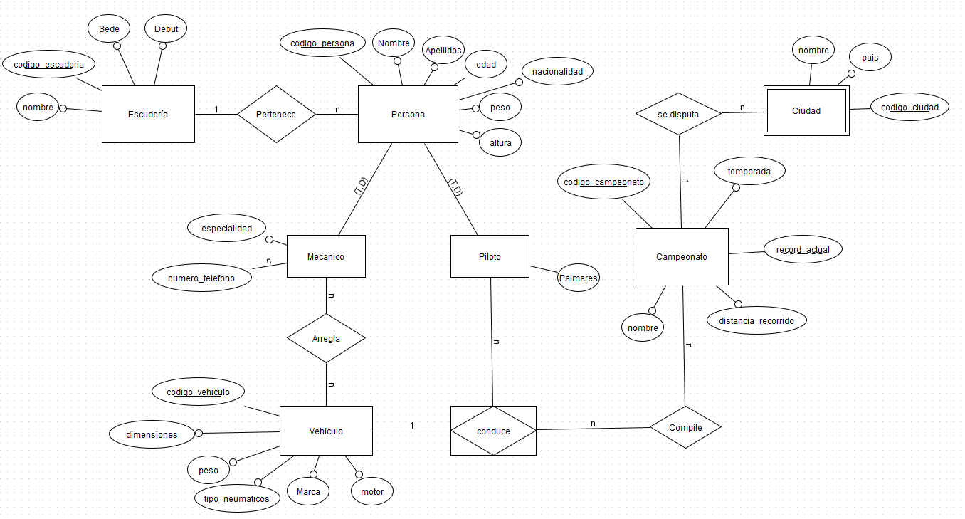
3º Diseño conceptual

Slide 6
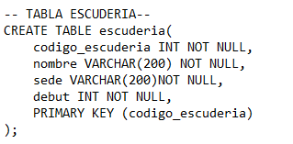
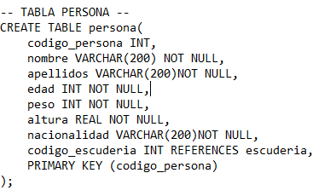
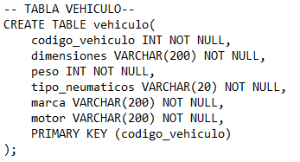
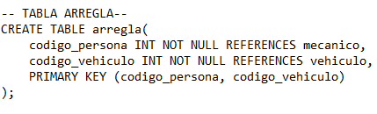
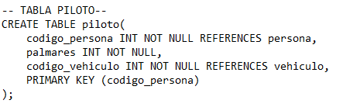
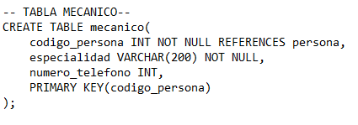
4º Diseño lógico (Parte I)

Slide 7
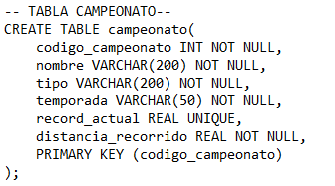
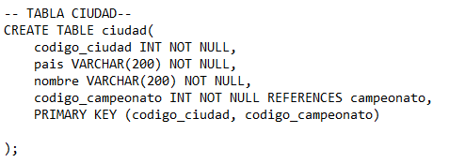
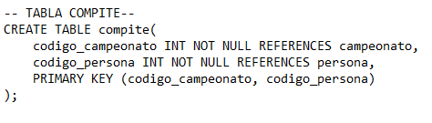
4º Diseño lógico (Parte II)

Slide 8
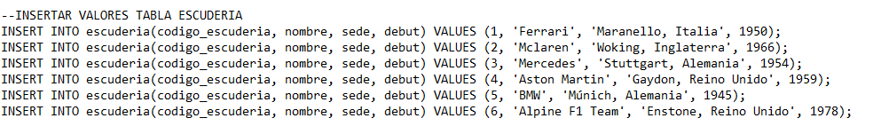
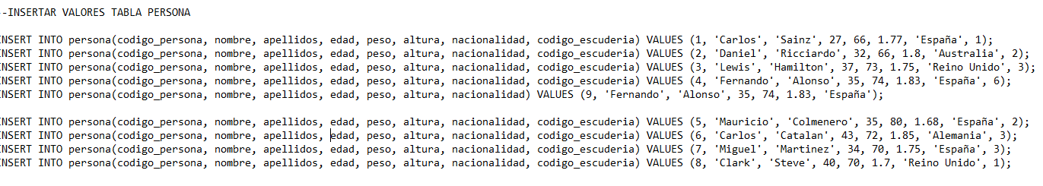
5º Inserción de datos (Parte I)

Slide 9
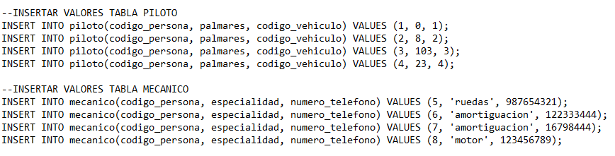
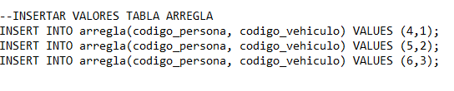
5º Inserción de datos (Parte II)

Slide 10
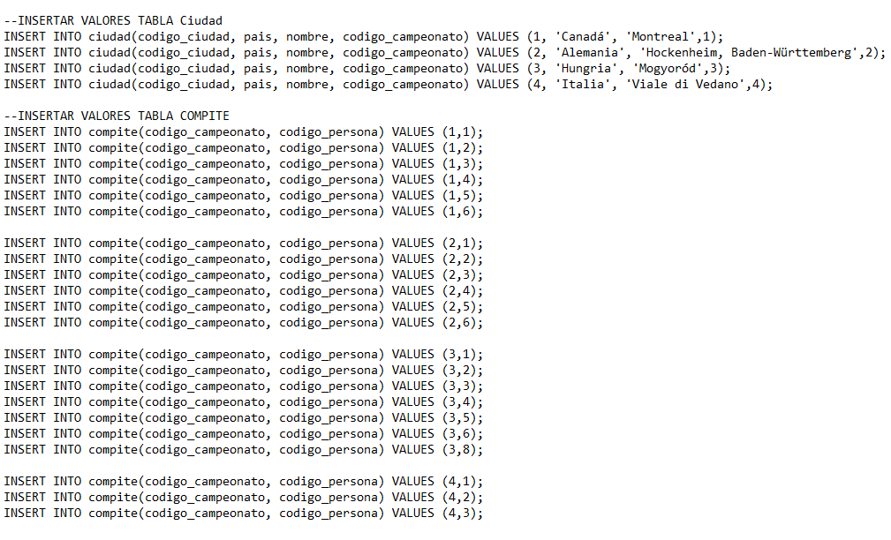
5º Inserción de datos (Parte III)

Slide 11
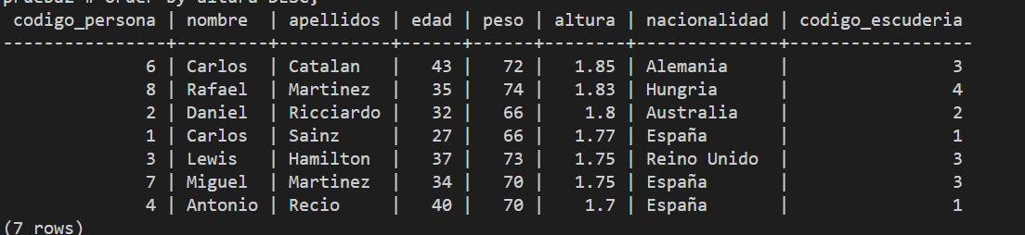
6º Consultas SQL (I)
Piloto con altura superior a 1,7, ordenados de más alto a más bajo.
Select *
From persona
Where altura > 1.7
Order by altura DESC;

Slide 12
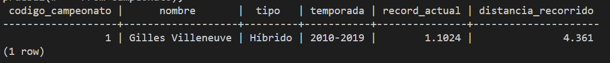
6º Consultas SQL (II)
Selecciona el circuito con mejor récord.
Select *
From campeonato
Where record_actual IN (Select MIN (record_actual)
From campeonato);

Slide 13
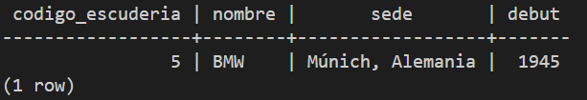
6º Consultas SQL (III)
Escudería donde no haya pilotos
Select *
From escuderia e
Where not exists (Select *
From persona p
Where e.codigo_escuderia = p.codigo_escuderia);

Slide 14
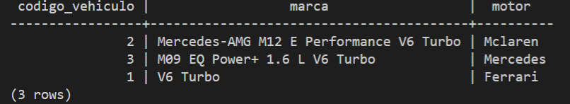
6º Consultas SQL (IV)
Todos los vehículos que participan en más de dos campeonatos
Select v.codigo_vehiculo, v.marca, v.motor
From vehiculo v, compite c, piloto p
Where v.codigo_vehiculo = p.codigo_vehiculo and
p.codigo_persona = c.codigo_persona
Group by v.codigo_vehiculo
Having count(*) > 2;

Slide 15

6º Consultas SQL (V)
Pilotos sin escudería
Select p.nombre, p.apellidos
From persona p, piloto pi
Where pi.codigo_persona = p.codigo_persona and p.codigo_escuderia is null;

